Slide 1
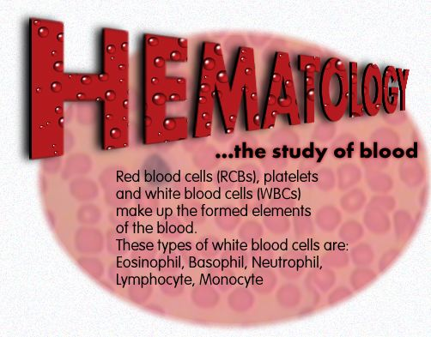
Εισαγωγή στην Αιματολογία
Απαρτιωμένη διδασκαλία Αιματολογίας

Slide 2
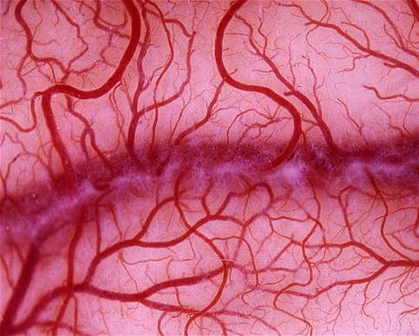
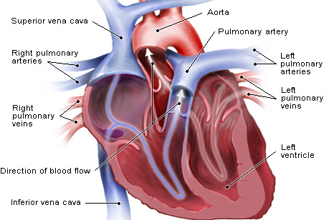

Τι είναι το αίμα
Ο υγρός ιστός που ευρίσκεται και κυκλοφορεί μέσα στην καρδιά και το αγγειακό σύστημα μεταφέρει οξυγόνο και θρεπτικές ουσίες, αποκομίζει τις άχρηστες και βλαβερές ουσίες και εξασφαλίζει την επικοινωνία μεταξύ ιστών και οργάνων μακράν αλλήλων ευρισκομένων.

Slide 3
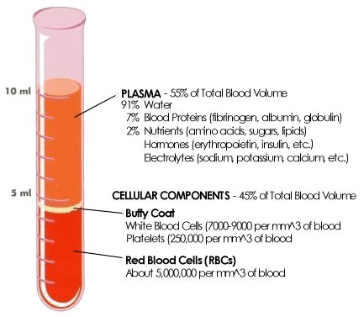
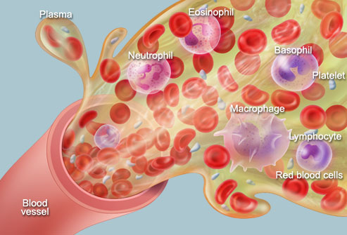
Από τι αποτελείται το αίμα
Πλάσμα
  Ανόργανα στοιχεία
  Πρωτεΐνες του πλάσματος
    Λευκωματίνες
    Σφαιρίνες
    Ινωδογόνο
Έμμορφα στοιχεία
  Ερυθρά αιμοσφαίρια
  Λευκά αιμοσφαίρια
    Πολυμορφοπύρηνα
      Ουδετερόφιλα
      Ηωσινόφιλα
      Βασεόφιλα
    Λεμφοκύτταρα
    Μονοκύτταρα
  Αιμοπετάλια

Slide 4

Ιδιότητες του αίματος
Ρευστός ιστός που φτάνει μέχρι τα έσχατα του οργανισμού στα τριχοειδή αγγεία και έρχεται σε άμεση επικοινωνία με όλα τα κύτταρα και τους ιστούς του σώματος
Αποτελείται από εξαιρετικά διαφοροποιημένα κύτταρα και πρωτεΐνες
Μεταφέρει πλήθος διαλυτών μηνυμάτων ή εντολών (διαβιβαστικές ουσίες, ορμόνες, κυτταροκίνες) μεταξύ των διαφόρων ιστών και οργάνων
Πήζει και εξασφαλίζει την ελάττωση της απώλειάς του σε περιπτώσεις τραυματισμών και λύσης της συνεχείας των αγγείων
Ο όγκος του αίματος σε ένα φυσιολογικό ενήλικα είναι 4.5 – 5.5 λίτρα

Slide 5
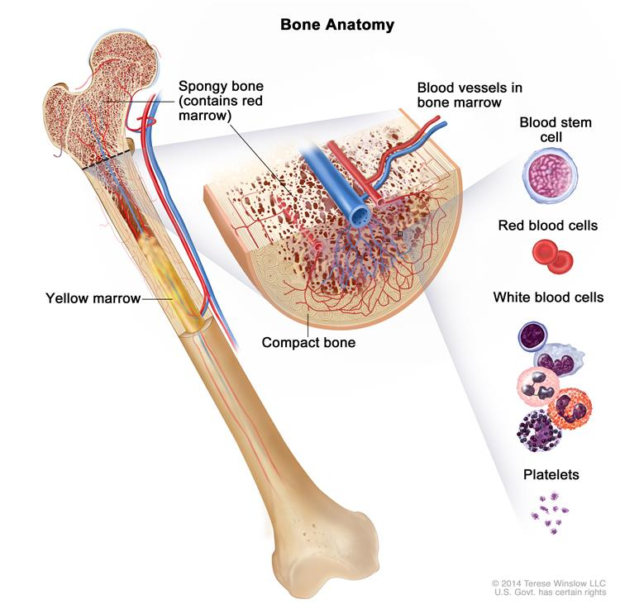
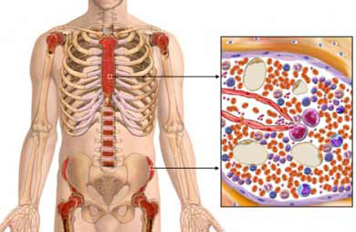
Αιμοποιητικά όργανα
Μυελός των οστών
Σπλήνας
Λεμφαδένες
Θύμος
Λεκιθικός ασκός
Πλακούντας
Ήπαρ

Slide 6
Τι είναι η Αιματολογία
Ο τομέας της εσωτερικής Παθολογίας που ασχολείται με την φυσιολογία και τις διαταραχές του αιμοποιητικού ιστού και των οργάνων του, είτε πρωτογενείς παθήσεις του αίματος, είτε τροποποίηση της φυσιολογικής λειτουργίας αυτών, συνεπεία παθήσεων ή διαταραχών άλλων συστημάτων και οργάνων του οργανισμού
  Διαταραχές ερυθροποίησης / ερυθρών αιμοσφαιρίων
  Διαταραχές λευκών αιμοσφαιρίων
  Διαταραχές αιμοπεταλίων
  Διαταραχές του πηκτικού μηχανισμού

Slide 7
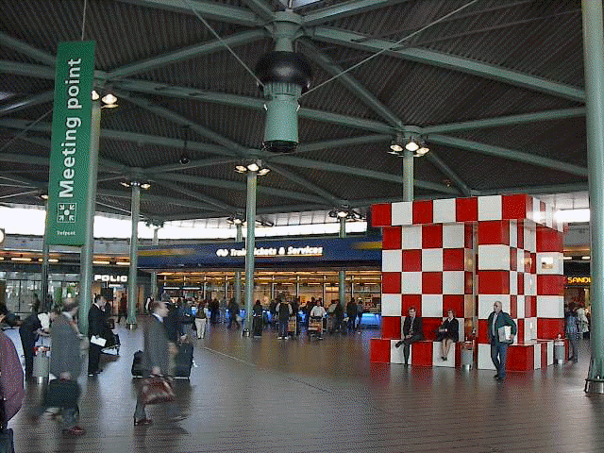
Επιτυχής συνεργασία
Σημείο Συνάντησης
Άλλοι ειδικοί και γενικοί ιατροί
Αιματολογία
7

Slide 8
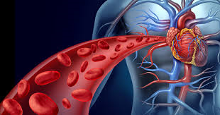
Το αίμα σαν στοιχείο δηλωτικό ταυτότητας, ενότητας, συνδέσμου
Το έχει στο αίμα του αυτό = είναι χαρακτηριστικό του
Ο γαλαζοαίματος = αυτός που έχει ευγενική καταγωγή
Συγγενής «εξ αίματος» = από την ίδια μείζονα οικογένεια
Μιας μάνας αίμα = δηλαδή αδέρφια
Το ίδιο αίμα κυλάει μεσ’ στις φλέβες = ανήκουν στην ίδια οικογένεια
Το αίμα των προγόνων μας = η ιστορική μας συνέχεια και εξέλιξη
Το αίμα της φυλής μας = ο κοινός μας σύνδεσμος
Ζώο καθαρόαιμο = αυτό που προέρχεται από ίδιας φυλής προγόνους
Ζώο ημίαιμο = αυτό που προέρχεται από επιμειξία

Slide 9

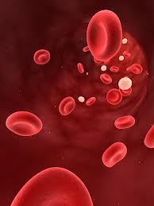
Επικοινωνία και συνεργασία με:
Εντατικολογία
Ρευματολογία
Νευρολογία
Νεφρολογία
Πνευμονολογία
Λοιμωξιολογία
Γαστρεντερολογία
Καρδιολογία
Δερματολογία
Νεογνολογία
Παιδιατρική
Γηριατρική
Ορθοπαιδική
Γενική χειρουργική
Θωρακοχειρουργική
Ω-Ρ-Λαρυγγολογία
Νευροχειρουγική
Μαιευτική – Γυναικολογία
Γναθοχειρουργική
Οφθαλμολογία
Ουρολογία
Αγγειοχειρουργική

Slide 10
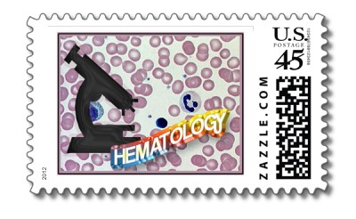
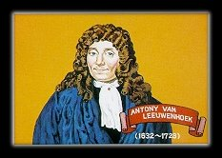
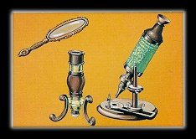
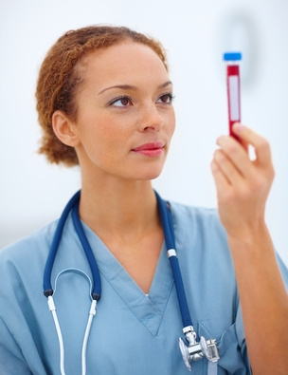
Γιατί η Αιματολογία είναι σημείο συνάντησης?
Γιατί η κυτταρική μορφολογία παραμένει ο ακρογωνιαίος λίθος της διάγνωσης …
και το αίμα είναι εύκολα προσπελάσιμος ιστός
Ο κάθε ειδικός αναζητά, διά του αιματολόγου-συνεργάτη τα διαγνωστικά ευρήματα στο αίμα των ασθενών του
Το ίδιο όμως κάνει και ο Αιματολόγος για λογαριασμό του

Slide 11
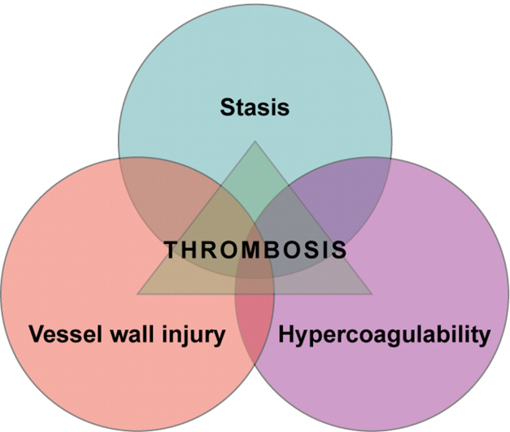
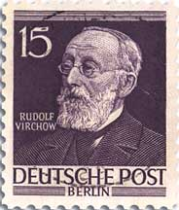
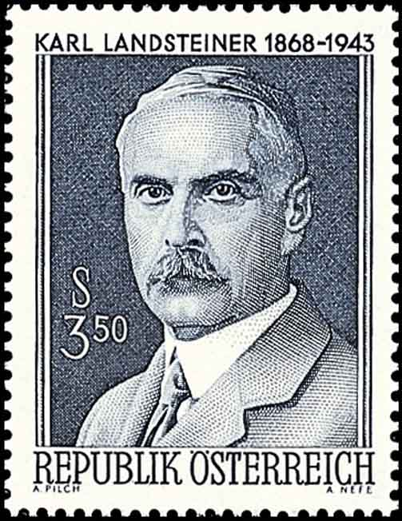
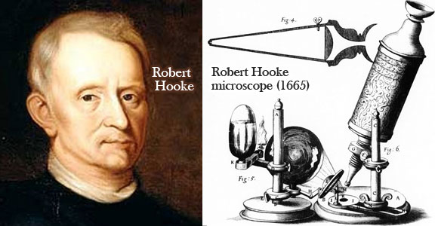
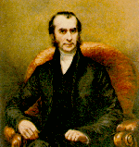
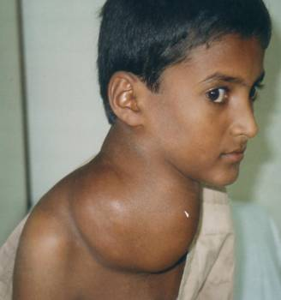
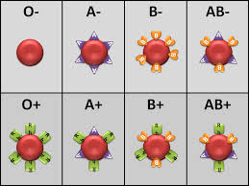
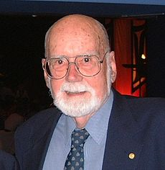
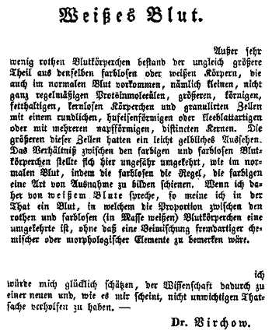
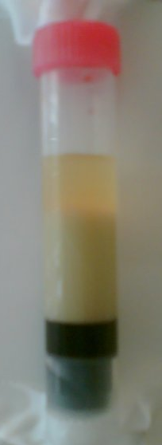
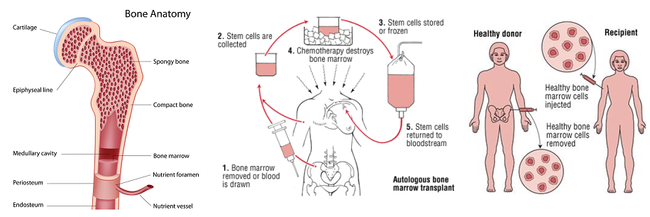
ΠΡΟΣΩΠΑ ΠΟΥ ΕΓΡΑΨΑΝ ΙΣΤΟΡΙΑ ΣΤΗΝ ΑΙΜΑΤΟΛΟΓΙΑ

Slide 12
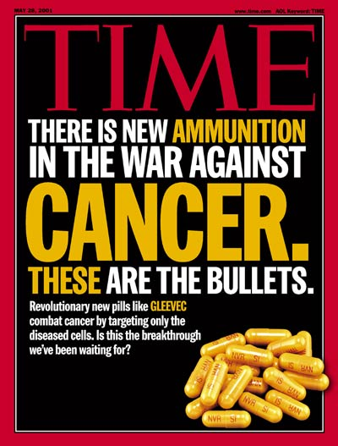

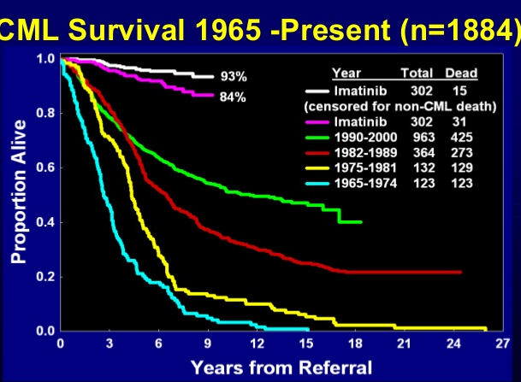
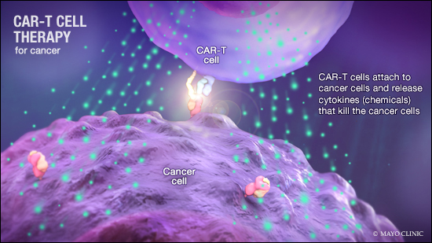
Η αιματολογία έγραψε και γράφει ιστορία
Η Χρόνια Μυελογενής Λευχαιμία είναι
η πρώτη λευχαιμία με αρχή και τέλος!

Slide 13

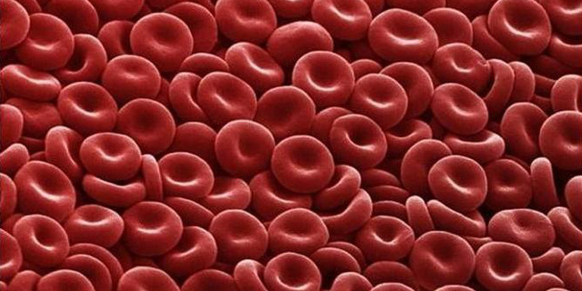
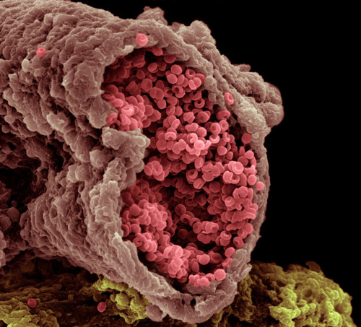
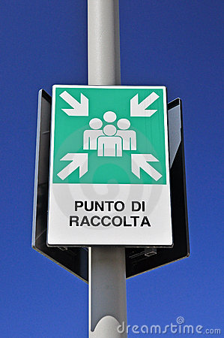
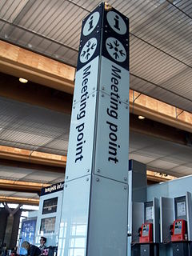

ΣΥΓΧΡΟΝΗ ΑΙΜΑΤΟΛΟΓΙΑ
13

